Slide 1
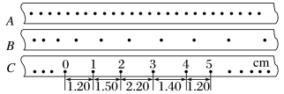
3．如图所示的A、B、C三条纸带，是某同学练习使用打点计时器时得到的纸带(纸带的左端连接小车)，电源频率为50 Hz.
(1)从点迹的分布情况可以断定：纸带________是匀速通过打点计时器的，纸带________是越来越快的，纸带________是开始越来越快，后来又越来越慢的．(均填“A”“B”或“C”) (2)图中纸带C舍去前面比较密的点，从0点开始，每5个连续点取1个计数点，标以1,2,3,4,5，…那么相邻两个计数点之间的时间间隔为________ s．各计数点之间的距离如图中所示，则小车通过“1”计数点的速度v₁＝________ m/s，通过“3”计数点的速度v₃＝________ m/s.(后两空结果均保留3位有效数字)

Slide 2
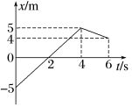
例6、一物体做直线运动，其位移－时间图像如图所示，设向右为正方向，则在前6 s内( )
D
A．物体先向左运动，2 s后开始向右运动 B．在t＝2 s时物体距出发点最远 C．前2 s内物体位于出发点的左方，后4 s内位于出发点的右方 D．在t＝4 s时物体距出发点最远

Slide 3
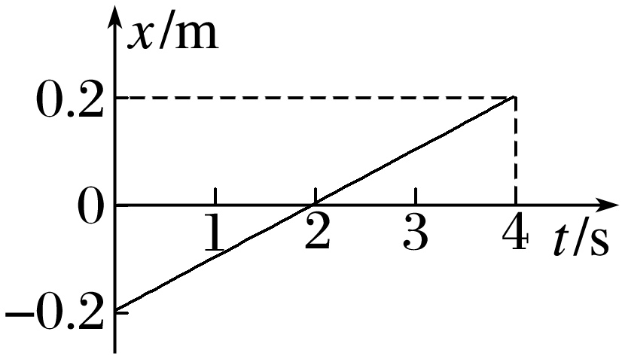
例7、质点沿直线运动，其位移－时间图像如图所示，关于质点的运动，下列说法中正确的是( )
A．2 s末质点的位移为零，前2 s内位移为负，后2 s内位移为正，所以2 s末质点改变了运动方向
B．0～2 s内质点的位移为零，速度为零
C．质点做匀速直线运动，速度大小为0.1 m/s，方向与规定的正方向相反
D．质点在0～4 s内的位移大小为0.4 m，位移的方向与规定的正方向相同
D

Slide 4
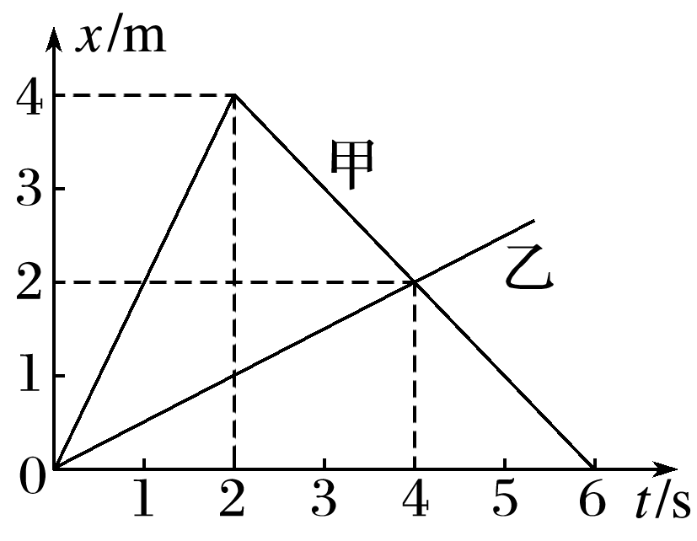
例8、甲、乙两物体从同一位置出发且在同一直线上运动，它们的位移—时间(x－t)图像如图所示，由图像可知( )
A．第3 s末时，甲比乙的速度要小
B．第4 s末时，甲、乙间距离最大
C．在0～4 s内，甲、乙的平均速率相等
D．在0～4 s内，甲、乙的平均速度相等
D

Slide 5
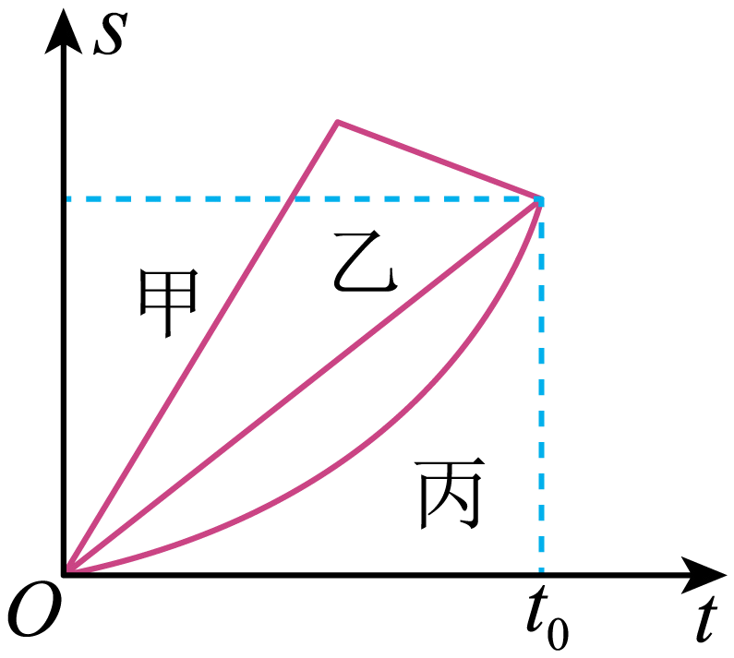
例9、如图所示为甲、乙、丙三个物体相对同一位置的位移图像，则在0—t₀时间内，下列说法正确的是（ ）
A．它们的平均速度相等
B．甲的平均速度最大
C．它们的平均速率相等
D．乙和丙的平均速率相等
AD
x

Slide 6
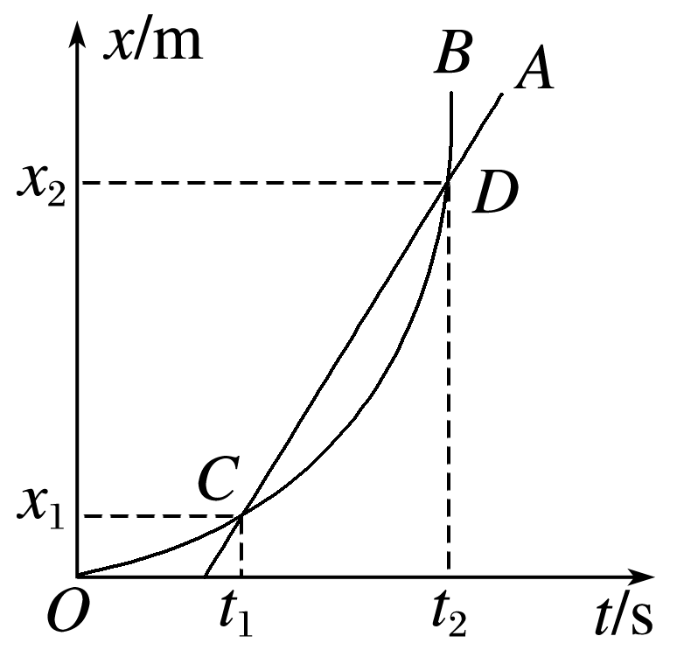
例10、如图所示为A、B两质点在同一直线上运动的位移－时间(x－t)图像．A质点的图像为直线，B质点的图像为过原点的抛物线，两图像交点C、D坐标如图所示．下列说法正确的是
( )
A．t₁时刻A追上B，t₂时刻B追上A
B．t₁～t₂时间内B质点的平均速度小于A质点的平均速度
C．质点A做直线运动，质点B做曲线运动
D．t₁～t₂时间内，A的速度一直大于B的速度
A

Slide 7
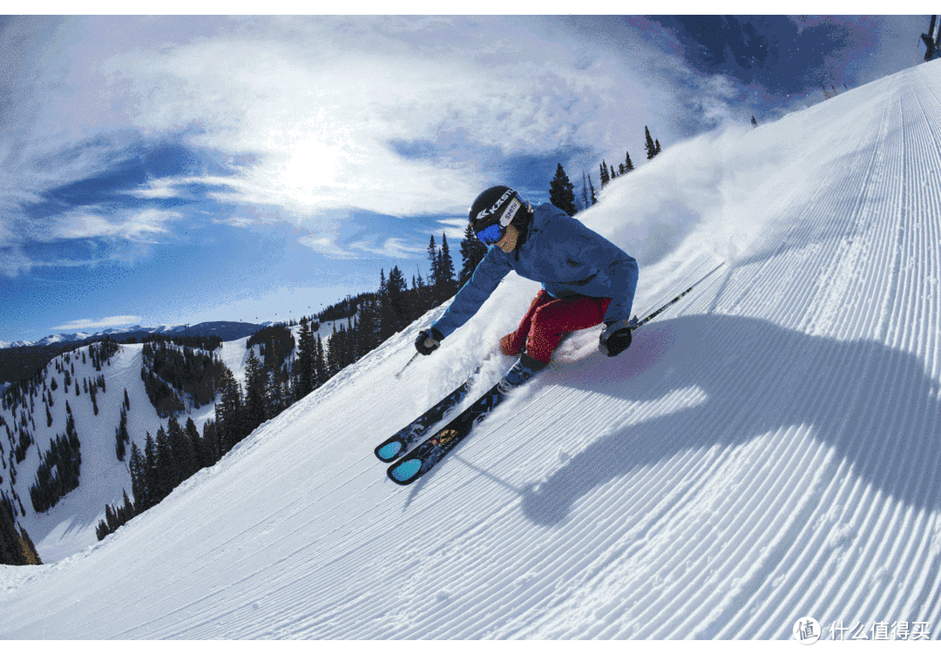
《运动的描述》
1.4 速度变化快慢的描述——加速度
不了解运动，就不了解自然
——亚里士多德

Slide 8
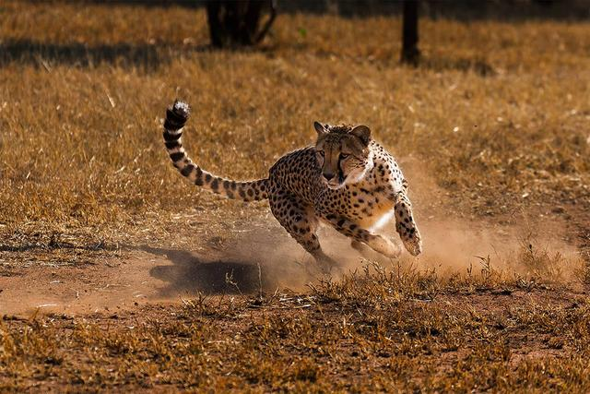

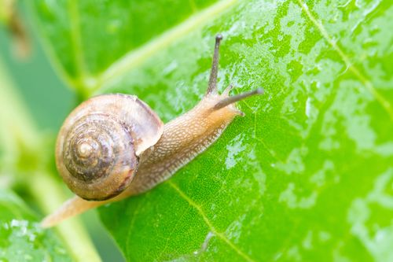
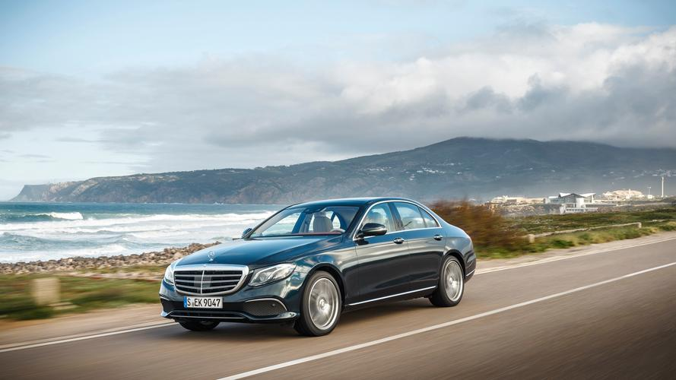
复习回顾：
物体
运动
物体位置改变
位置改变有快慢、有方向
物体的速度

Slide 9
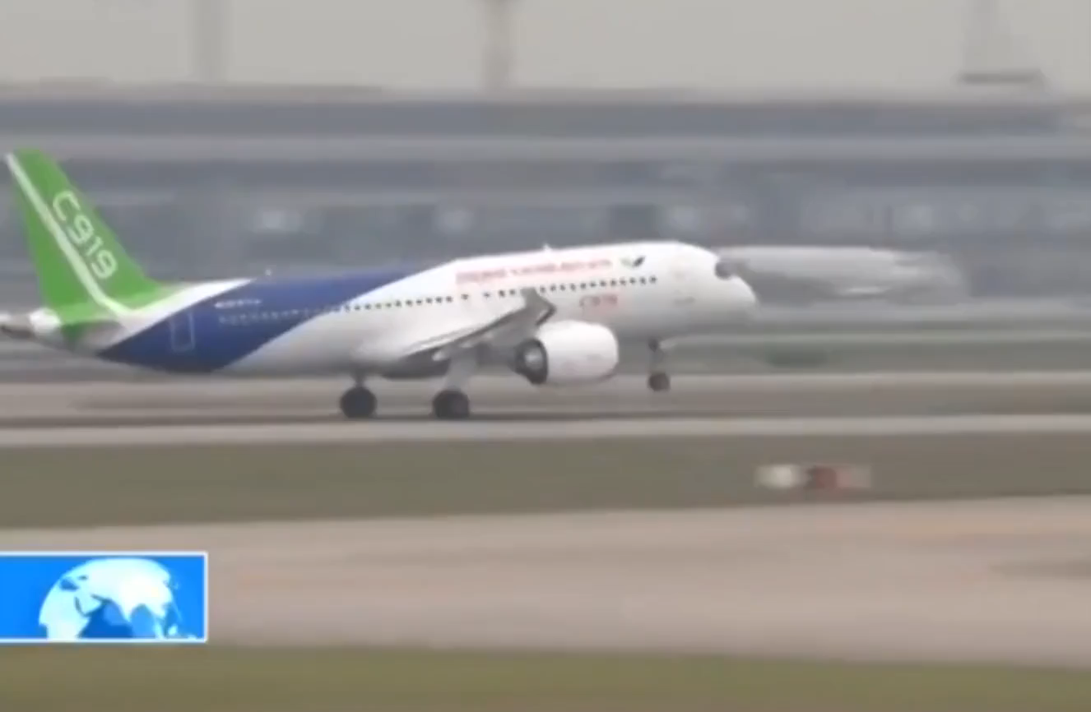
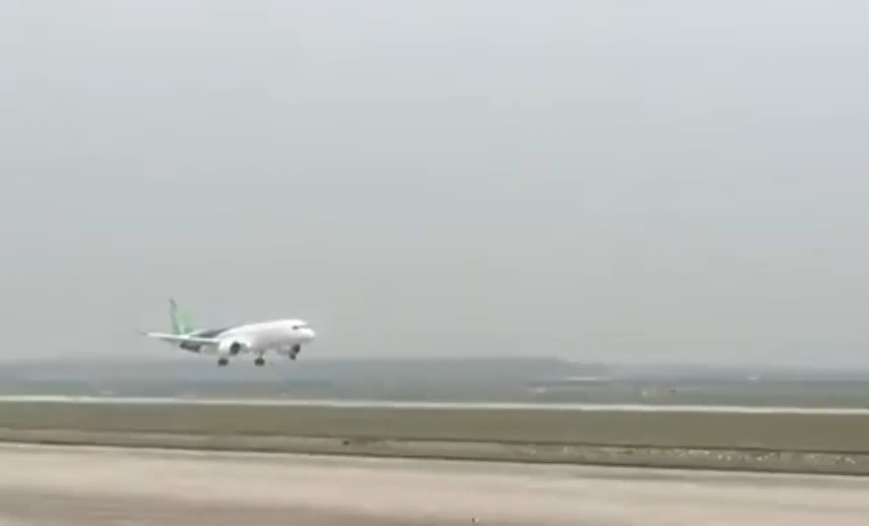
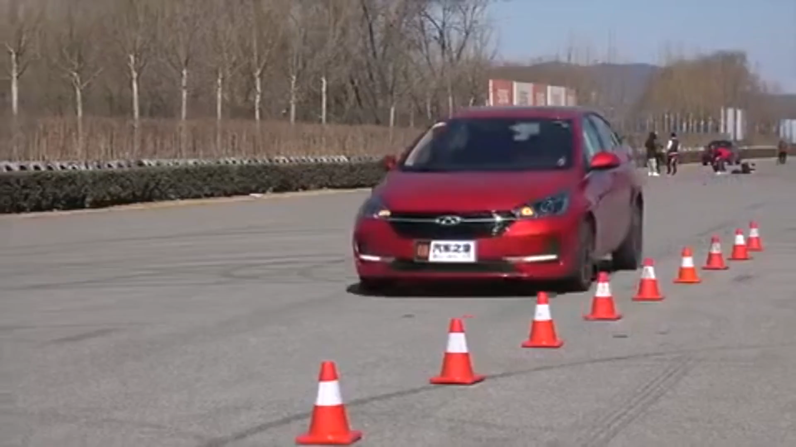
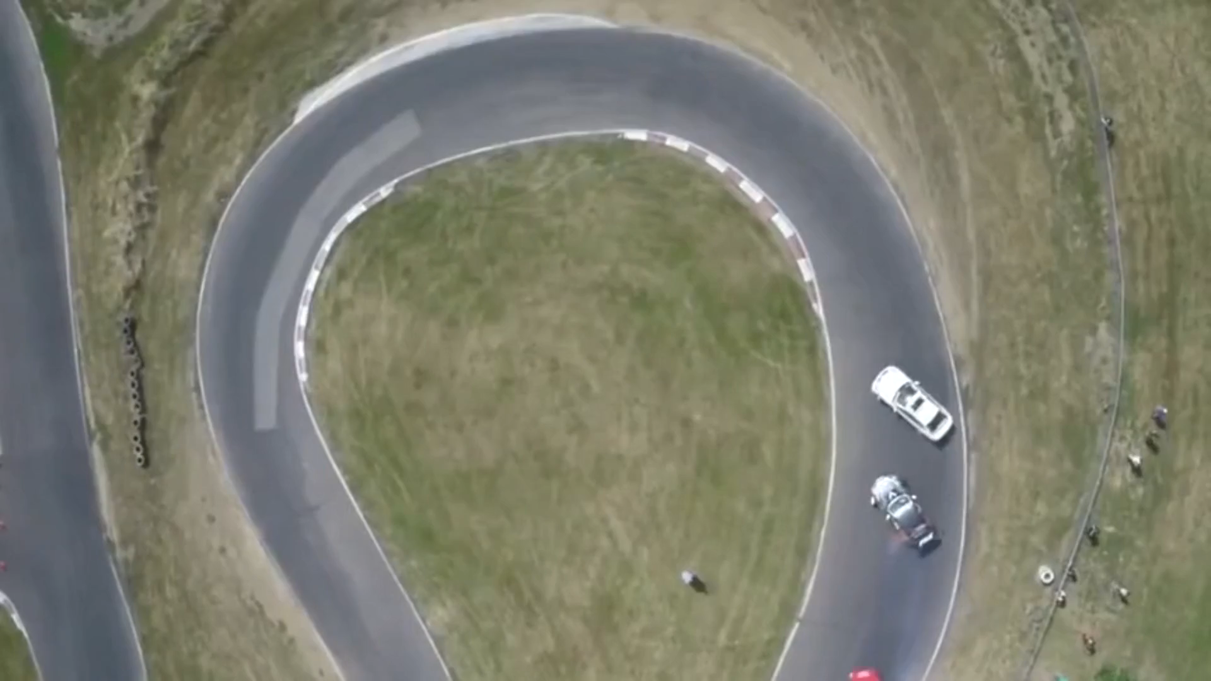
视频中物体的运动有什么共同点？

Slide 10

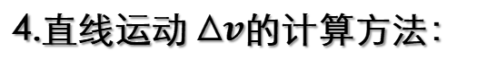
一、速度变化量：
1.定义：某一过程的末速度v与初速度v₀的矢量差
2.定义式：
$$∆v=v−v_{0}$$
（矢量）
3.物理意义：$∆v$，表示速度变化的多少和方向的物理量。
4.直线运动 $∆v$的计算方法：

Slide 11
一、速度变化量：
如图所示，求小球在碰撞过程中，速度的变化量？
1. 确定正方向（一般规定初速度的方向为正方向）
2. 将速度表示出来
正方向
3m/s
3m/s
v₁ =3m/s，
v₂=－3m/s
3. 速度的变化量等于末速度减初速度，
即Δv=v₂-v₁ =－3m/s－3m/s=－6m/s，
4. 结果的正负表示速度变化的方向

Slide 12


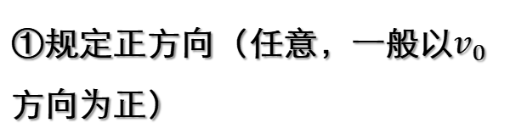
速度方向与速度变化量方向没有关系
一、速度变化量：
1.定义：某一过程的末速度v与初速度v₀的矢量差
2.定义式：
$$∆v=v−v_{0}$$
（矢量）
3.物理意义：$∆v$，表示速度变化的多少和方向的物理量。
4.直线运动 $∆v$的计算方法：
①规定正方向（任意，一般以$v_{0}$方向为正）
②给$v$和$v_{0}$赋值
③代入公式计算
5.作图法寻找$∆v$：
由初速度终点指向末速度终点的有向线段
v₀
v
v₀
Δ
v_{t}
v_{t}
v
Δ

Slide 13
例1、下列说法正确的是( ) A．速度是矢量，速度的变化量是标量 B．甲物体的速度变化量为3 m/s，乙物体的速度变化量为－5 m/s，甲物体的速度变化量大 C．一小球以10 m/s的速度与墙相撞，弹回时速度大小也为10 m/s，小球的速度变化量的大小为20 m/s D．一汽车以10 m/s的速度开始刹车，一段时间后速度变为2 m/s，以汽车的运动方向为正方向，则汽车的速度变化量为8 m/s
C

Slide 14
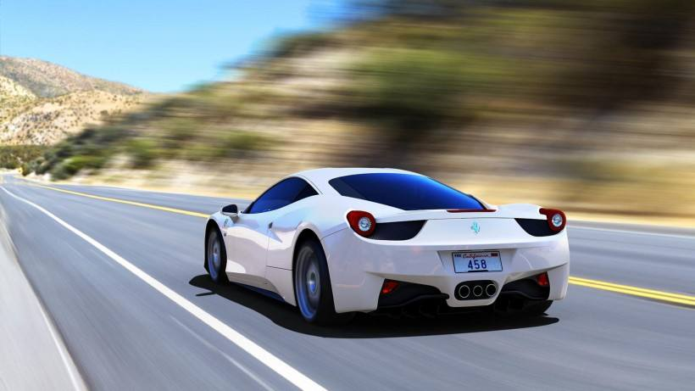
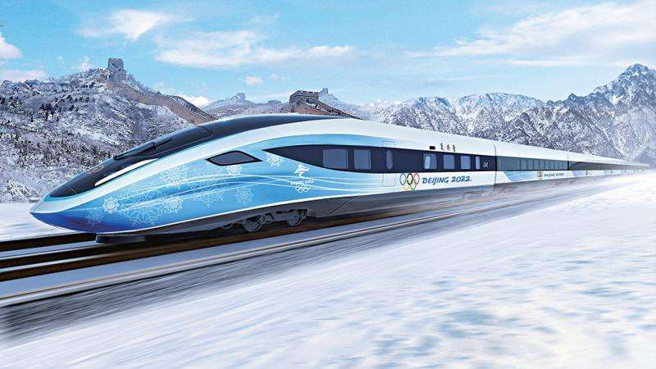
下面两个变速运动，有何异同？
百公里加速时间
一辆跑车在 2 s 内，速度从 0 达到100 km/h，一列高铁在 120 s 内速度也从 0达到 100 km/h。

Slide 15
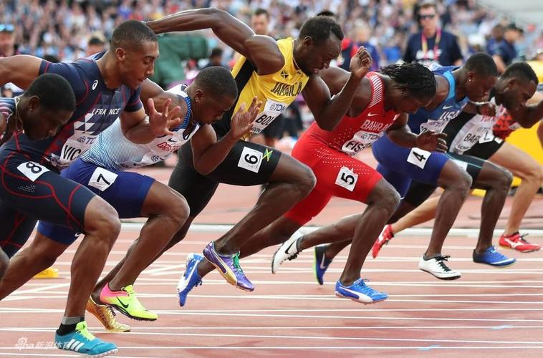
从运动学看，爆发力好是什么意思呢？

Slide 16
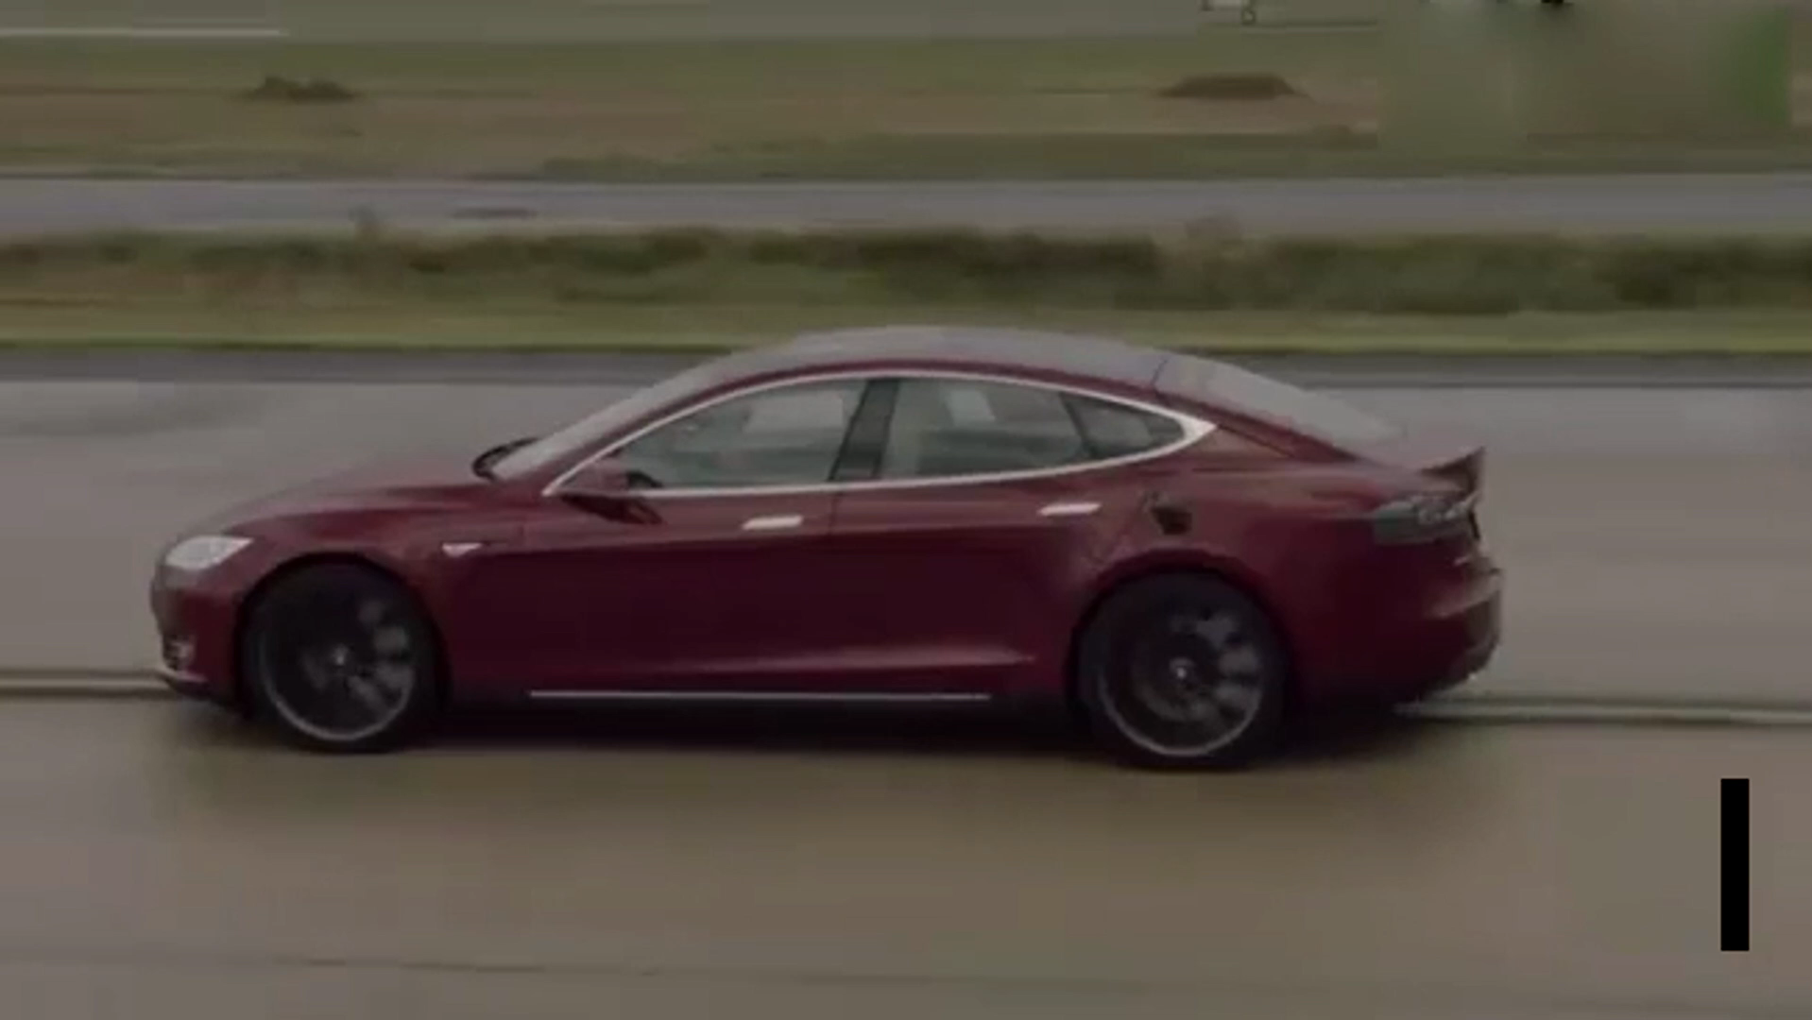

Slide 17
二、速度改变快慢的比较：
运动物体 | 初速度(v₀) | 经过时间(t) | 末速度(v_{t})
投出的铅球的运动 | 0 | 0.2s | 17m/s
飞机着陆时的运动 | 60m/s | 10s | 0
子弹在枪膛中运动 | 0 | 1.6×10⁻³s | 800m/s
你能比较出铅球、飞机及子弹速度改变的快慢吗？
比较方法：
可以用单位时间（1s）内速度的变化量。
三、加速度（acceleration）：
反映速度改变快慢的物理量
1、定义：
运动物体的速度变化量△v跟发生这一变化所用时间△ t的比值。

Slide 18
2、定义式：
（矢量式）
比值定义法
V₀－－初速度；
V－－末速度
其中：
－－速度的变化（量）
△v为矢量
v₀
v
v₀
Δ
v_{t}
v_{t}
v
Δ
方向与速度变化量
方向相同
加速度a（矢量）
大小等于单位时间内速度的变化量的大小
国际单位：
m/s² 或 m·s⁻²
读作：米每二次方秒
3、单位：
常用单位：cm/s²

Slide 19
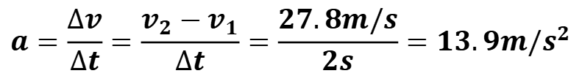
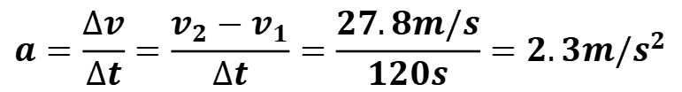
下面两个变速运动，有何异同？
百公里加速时间
一辆跑车在 2 s 内，速度从 0 达到100 km/h，一列高铁在 120 s 内速度也从 0达到 100 km/h。
跑车：
$$a=\frac{∆v}{∆t}=\frac{v_{2}−v_{1}}{∆t}=\frac{27.8m/s}{2s}=13.9m/s^{2}$$
高铁：
$$a=\frac{∆v}{∆t}=\frac{v_{2}−v_{1}}{∆t}=\frac{27.8m/s}{120s}=2.3m/s^{2}$$

Slide 20
例2、以下描述了四个不同的运动过程． A．一架超音速飞机以500 m/s的速度在天空沿直线匀速飞行了10 s； B．一辆自行车以3 m/s的速度从某一陡坡的顶端加速冲下，经过3 s到达坡路底端时，速度变为12 m/s； C．一只蜗牛由静止开始爬行，经过0.2 s，获得了0.002 m/s的速度； D．一列动车在离开车站加速行驶过程中，用了100 s使速度由72 km/h增加到144 km/h. 以上四个过程中，速度最大的是________，速度变化量最大的是______，加速度最大的是________．
A
D
B

Slide 21
4、变化率：
－－反映D随时间变化的快慢
（P29科学漫步）
自然界中某一个量D的变化量△D，与发生这个变化所用时间
△t的比值，即：
，叫做这个量随时间的变化率。
例如：
加速度a
又叫速度随时间的变化率，
它表示速度变化的快慢
速度v
又叫位置坐标随时间的变化率，
它表示位置变化的快慢

Slide 22
例3、下列关于加速度的说法中正确的是( )
A．由a＝可知，a与Δv成正比，与Δt成反比
B．物体的速度变化率越大，其加速度一定越大
C．物体加速度为零，则其速度一定为零
D．物体运动速度越大，其加速度一定越大
B

Slide 23
如图所示，求小球在碰撞过程中，速度的变化量？
Δv=v₂-v₁ =－3m/s－3m/s=－6m/s
“—”表示速度变化量的方向与正方向相反
例4、如果碰撞时间为0.01s，求小球在碰撞过程中的加速度？
正方向
3m/s
3m/s
“—”表示加速度的方向与正方向相反

Slide 24
5、变速直线运动中的加速度的方向
a方向与△v一致
正方向
v₀ ＞ 0、Δv ＞ 0
v₀
v₀=4 m/s
Δv
v=8 m/s
a ＞0
v₀=8m/s
v₀
v₀ ＞ 0 、Δv ＜ 0
v=4 m/s
a ＜ 0
Δv
Δv
v₀
v₀=-4m/s
v₀ ＜ 0、Δv ＜ 0
v=-8m/s
a ＜ 0
v₀
v₀=-8m/s
v₀ ＜ 0、Δv ＞ 0
Δv
v=-4m/s
a ＞0

Slide 25
5、变速直线运动中的加速度的方向
可用正、负号表示
规定以初速度v₀的方向为正方向
若加速
则a为正值
即a与v₀同向
若减速
则a为负值
即a与v₀反向
或者说，若a与v₀同向，物体加速
；a与v₀反向，物体减速

Slide 26
一些物体加速度大小的数量级[a/（m·s⁻²）]
物体 | 加速度大小的数量级
加速器中的质子 | 10¹⁵
击发后枪膛中的子弹 | 10⁵
射出的箭 | 10³
点击升空时的火箭 | 10²
地球上的自由落体 | 10
月球上的自由落体 | 10⁰
启动时的列车 | 10⁻¹
启航时的万吨货轮 | 10⁻²

Slide 27
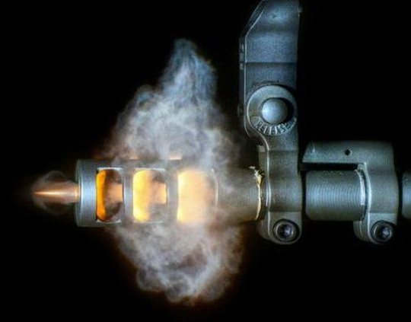
例4、判断下列说法是否正确，若不正确请说明理由？
A、加速度就是增加或者减小的速度
B、速度大的物体，加速度也一定较大
C、速度小的物体，加速度就可能很大
D、速度的变化量越大，加速度就越大
E、速度变化越慢，加速度就越小
F、三个加速度：a₁＝－5m/s²、a₂＝－3m/s²
a₃＝4m/s²，加速度a₁最大

Slide 28
例5、一个小球以5 m/s的速度垂直撞到墙壁上，又以4 m/s的速度垂直墙壁反弹，若小球与墙壁接触的时间为0.2 s，在这一过程中，下列说法正确的是( )
A．小球的速度变化量为－1 m/s
B．小球的速度变化的方向与初速度方向相同
C．小球的加速度大小为－5 m/s²
D．小球的加速度的方向与反弹速度方向相同
D

Slide 29
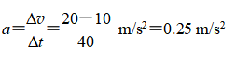
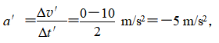
例6、(1)做加速运动的火车，在40 s内速度从10 m/s增加到20 m/s，求火车的加速度大小； (2)汽车紧急刹车时做减速运动，在2 s内速度从10 m/s减小到零，求汽车的加速度大小．
（1）以火车初速度方向为正方向，
（2）以汽车初速度方向为正方向，
负号表示与初速度方向相反。

Slide 31
例1、以下关于速度概念的说法正确的是( )
A．子弹以900 m/s的速度从枪口射出，指的是平均速度
B．汽车在平直的乡村公路上的行驶速度约为30 km/h，指的是平均速度
C．某城区道路汽车的限速为40 km/h，指的是平均速度
D．比较汽车和动车从台州开往杭州的行驶快慢，应比较它们的瞬时速度
B

Slide 32
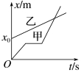
3.(多选)甲、乙两物体在同一直线上运动的x－t图像如图所示，以甲的出发点为原点，出发时刻为计时起点，则从图像中可以看出( )
ACD
A．甲、乙同时出发 B．乙比甲先出发 C．甲开始运动时，乙在甲前面x₀处 D．甲在中途停了一会儿，但最后还是追上了乙

